Slide 1


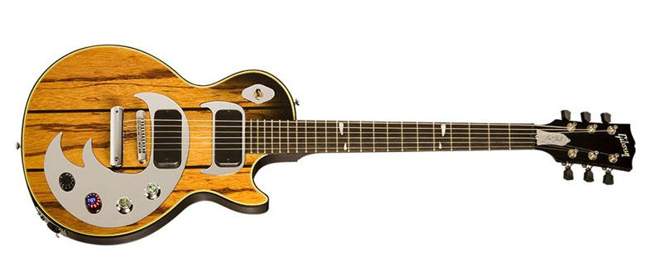
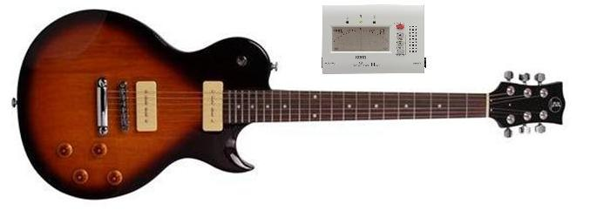
Innovations sur la guitare électrique :
La GIBSON Dusk Tiger avec système d’accordage robot intégré
Notes:
Pour présenter la synthèse des connaissances concernant la guitare en CIT, je vais vous présenter les 3 études de cas réalisées et développer une des études de cas.
Le TP Works ainsi que toutes les activités « élève » de cette étude de cas seront disponibles.

Slide 2
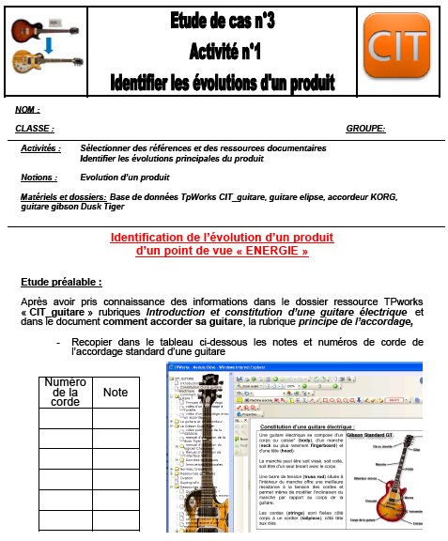
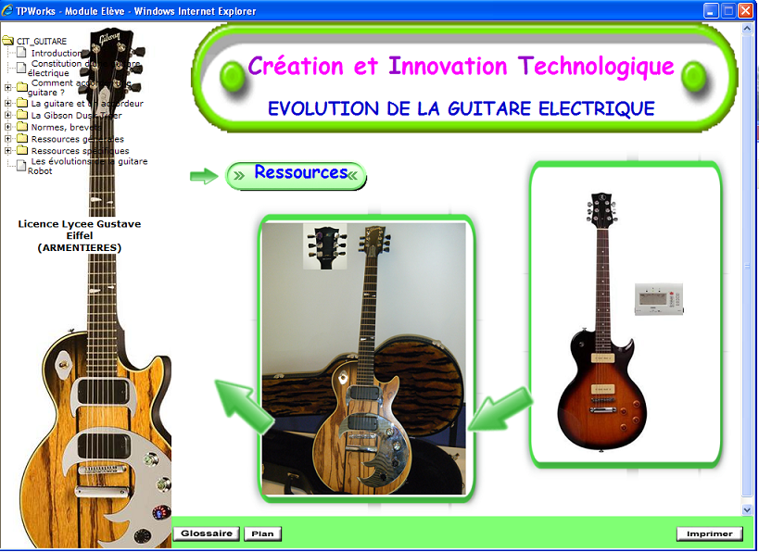
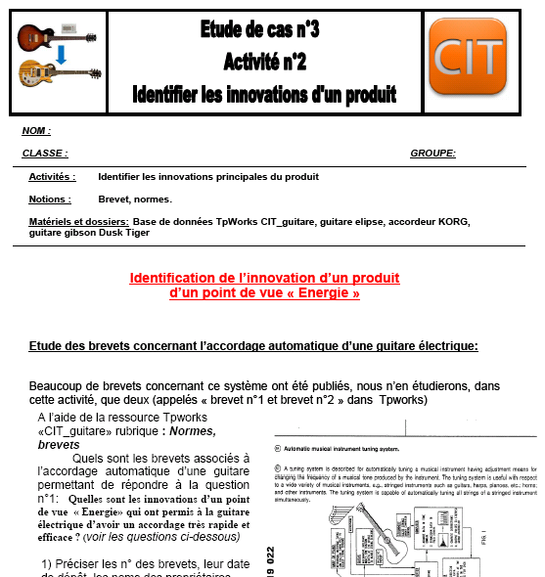
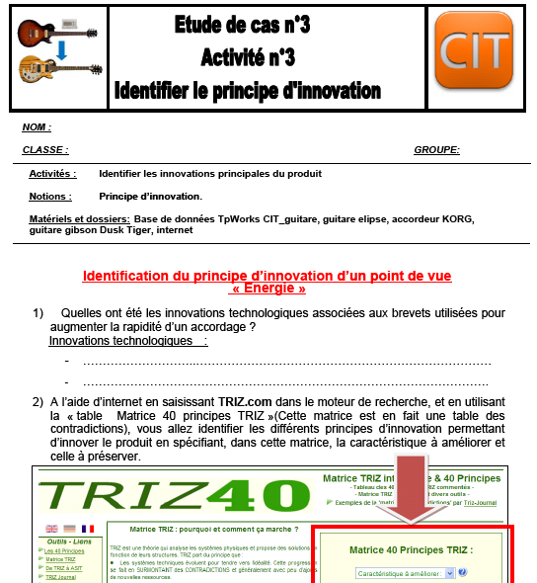
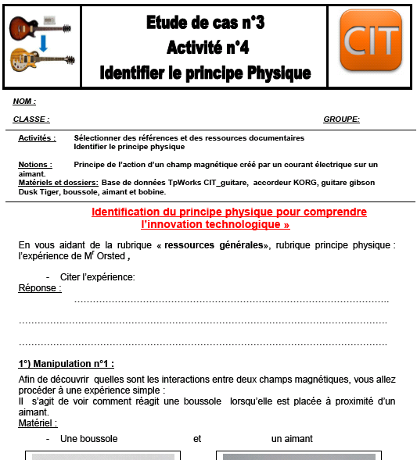
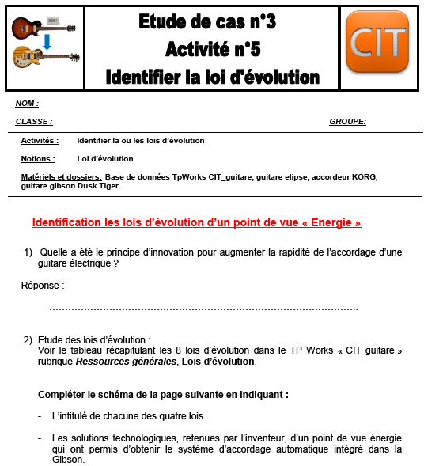
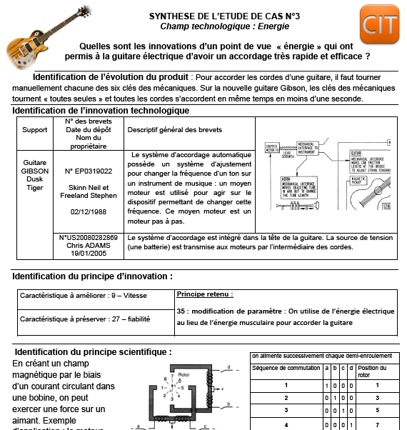
Notes:
Toutes les activités « élève » concernant l’étude de cas n°3 seront disponibles avec le TP Works complet.
Tous les documents ressources nécessaires pour l’étude se trouvent dans ce TP Works

Slide 3
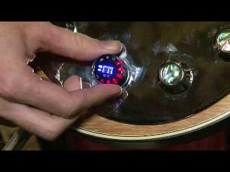
Notes:
Jouer d’un instrument de musique débute inévitablement par une séance d’accordage pour obtenir une musique la plus harmonieuse possible. Cette étape prend un certain temps et est parfois fastidieuse surtout si l’environnement est bruyant. La température ambiante, le taux d’humidité et la façon de frapper les cordes ont tendance à désaccorder la guitare ce qui peut obliger à réaccorder celle-ci entre deux morceaux.
De plus, certains guitaristes utilisent des accordages spéciaux (appelés « open tuning ») permettant d’interpréter différemment certains morceaux (du blues ou du « picking » ou autre…). Les artistes voulant interpréter en concert des morceaux utilisant des accordages différents sont donc obligés d’avoir sur scène plusieurs guitares ( une par accordage différent )

Slide 4
3 études de cas n°1 : Information n°2 : Matériau et Structure n°3 : Energie
Notes:
Trois études de cas sont proposées, chaque étude de cas comprend plusieurs activités et porte sur un champ technologique différent ( étude de cas 1 : champ information, étude de cas 2 : champ matériau et étude de cas 3 : champ énergie). Un groupe d’élèves ne fera qu’une des études de cas ( les autres champs seront étudiés avec d’autres supports)

Slide 5
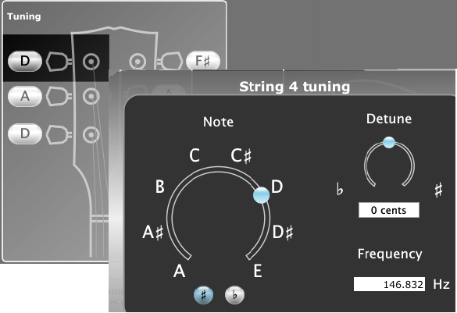
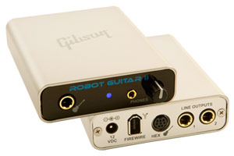
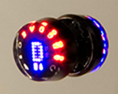
Quelles sont les innovations d’un point de vue INFORMATION qui ont permis d’améliorer la commande de l’accordage d’une guitare électrique?
Logiciel de programmation
Interface : Guitare - PC
Sélecteur d’accordages
Notes:
ETUDE DE CAS N°1

Slide 6
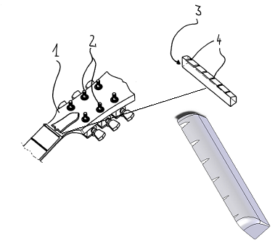
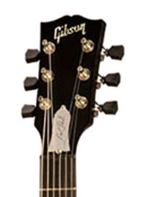
Quelles sont les innovations d’un point de vue MATERIAUX qui ont permis d’obtenir un accordage rapide et stable d’une guitare électrique?
Amélioration du glissement entre la corde et le sillet :
Homogénéité de tension de la corde sur toute la longueur vibrante
Préservation de la dureté :
Transmission optimale de la vibration des cordes vers le manche de la guitare
Notes:
ETUDE DE CAS N°2

Slide 7
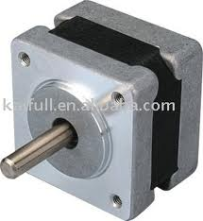
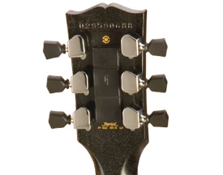
Quelles sont les innovations d’un point vue ENERGIE qui ont permis à la guitare électrique d’avoir un accordage très rapide et efficace?
X 6
Notes:
ETUDE DE CAS N°3
Seule cette étude de cas sera exposée dans le PowerPoint

Slide 8
Développement de l’étude de cas n°3
Notes:
Trois études de cas sont proposées, chaque étude de cas comprend plusieurs et porte sur un champ technologique différent ( étude de cas 1 : champ information, étude de cas 2 : champ matériau et étude de cas 3 : champ énergie). Un groupe d’élèves ne fera qu’une des études de cas ( les autres champs seront étudiés avec d’autres supports)

Slide 9
La démarche
Etude du Produit
Synthèse
Données techniques
Compte rendu
Identification de l’évolution du produit
Identification de la loi d’évolution
brevets
Caractérisation
Identification de l’innovation technologique
Découverte du principe de la solution
Caractérisation
Expérimentation
Identification du principe d’innovation
Notes:
- Pour accorder les cordes d'une guitare électrique standard, il faut tourner manuellement chacune des six clés des " mécaniques" se trouvant sur la tête de la guitare. En tournant une clé dans un sens ou l'autre, on agit sur la tension d'une corde et donc sur la hauteur de sa note associée (tonalité de la note).
- Sur la nouvelle guitare, l'accordage est entièrement automatisé, les clés des "mécaniques" tournent toutes seules et toutes les cordes s'accordent en même temps . Cet accordage est réalisé en moins d'une seconde .
- Dans l’activité n°1, L’élève se rend compte qu’il faut du temps pour accorder une guitare alors que pour la nouvelle guitare, l’accordage est très rapide et facile à effectuer (même pour un novice)
L’élève découvre que des petits moteurs électriques et une batterie rechargeable permettent au système de fonctionner.
9

Slide 10
Découverte de la guitare
Guitare utilisée | Solution | Energie | Accordage simultanée de toutes les cordes possible ? | Temps
Guitare Elipse | Le guitariste | Musculaire | NON | De 40 secondes à 5 minutes
Guitare Gibson Dusk Tiger | Moteurs électriques | Electrique | OUI | 1 seconde

Slide 11
La démarche
Etude du Produit
Synthèse
Données techniques
Compte rendu
Identification de l’évolution du produit
Identification de la loi d’évolution
brevets
Caractérisation
Identification de l’innovation technologique
Découverte du principe de la solution
Caractérisation
Expérimentation
Identification du principe d’innovation
Notes:
Deux brevets sont étudiés:
Brevet n°1 : explique comment faire pour accorder un instrument de musique de manière automatisée.(moyens matériels et méthodes). Ce brevet explique notamment qu’il faut un moyen moteur pour ajuster la tension de chaque corde et que ce moteur peut être un moteur pas à pas
Brevet n°2 : Explique qu'il est possible d'utiliser des moteurs électriques montés directement sur la tête de la guitare pour régler la tension des cordes. L'alimentation de ces moteurs peut se faire par l'intermédiaire des cordes
11

Slide 12
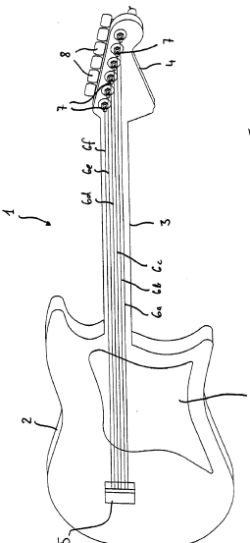
Etude des brevets
Extrait du brevet n° EP0319022
Extrait du brevet
n°US20080282869
Notes:
Deux brevets sont étudiés:
Brevet n°1 : explique comment faire pour accorder un instrument de musique de manière automatisée.(moyens matériels et méthodes). Ce brevet explique, notamment pour une guitare, qu’il faut un moyen moteur pour ajuster la tension de chaque corde et que ce moteur peut être un moteur pas à pas
Brevet n°2 : Explique qu'il est possible d'utiliser des moteurs électriques montés directement sur la tête de la guitare pour régler la tension des cordes. L'alimentation de ces moteurs peut se faire par l'intermédiaire des cordes
- L’activité n°2 permet à l’élève d’identifier les innovations technologiques en faisant les liens entre les deux brevets précités et les constituants réels de la nouvelle guitare.

Slide 13
La démarche
Etude du Produit
Synthèse
Données techniques
Compte rendu
Identification de l’évolution du produit
Identification de la loi d’évolution
brevets
Caractérisation
Identification de l’innovation technologique
Découverte du principe de la solution
Caractérisation
Expérimentation
Identification du principe d’innovation
Notes:
Caractéristique à améliorer :
9-Vitesse
Caractéristique à préserver :
27- Fiabilité
L’activité n°3 permet de trouver, grâce au tableau des contradictions de la méthode TRIZ, le principe d’innovation n°35: Modification de paramètre ; On utilise de l’énergie électrique au lieu de l’énergie musculaire pour accorder la guitare
13

Slide 14
Recherche du principe d’innovation
L’amélioration de la vitesse d’accordage est évidente après le chronométrage effectué dans l’activité 1 :
De 1 minute en moyenne (dans le meilleur des cas), on est passé à 1 seconde
La préservation de la fiabilité est vérifiée en mesurant, à l’aide d’un accordeur, la « hauteur » c'est-à-dire la tonalité de chacune des notes
Notes:
N.B: La caractéristique à préserver (Fiabilité) est donnée à l’élève,
L’activité n°3 permet de trouver, grâce au tableau des contradictions de la méthode TRIZ, le principe d’innovation n°35: Modification de paramètre ; On utilise de l’énergie électrique au lieu de l’énergie musculaire pour accorder la guitare

Slide 15
La démarche
Etude du Produit
Synthèse
Données techniques
Compte rendu
Identification de l’évolution du produit
Identification de la loi d’évolution
brevets
Caractérisation
Identification de l’innovation technologique
Découverte du principe physique
Caractérisation
Expérimentation
Identification du principe d’innovation
Notes:
Travaux pratiques relatifs au principe de l'action d'un champ magnétique créé par un courant électrique sur un aimant. Application : Le moteur pas à pas
L’activité n°4 : permet à l’élève de comprendre le principe physique permettant la rotation d’un moteur pas à pas à partir d’une énergie électrique.
15

Slide 16
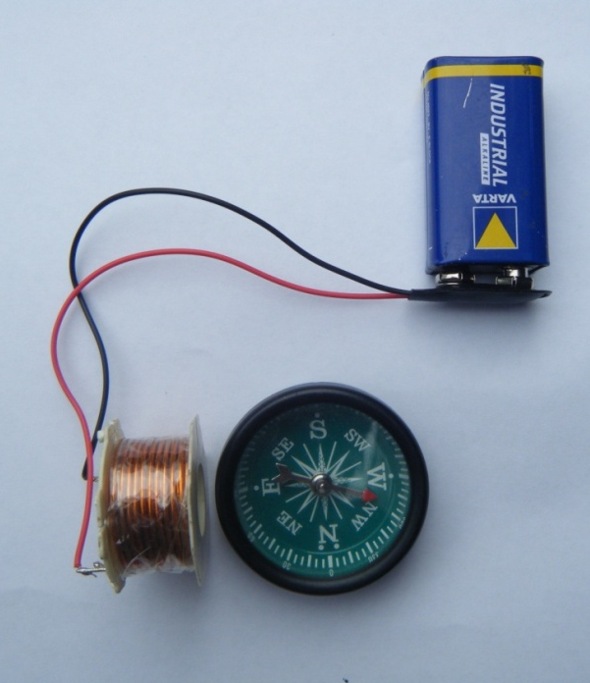
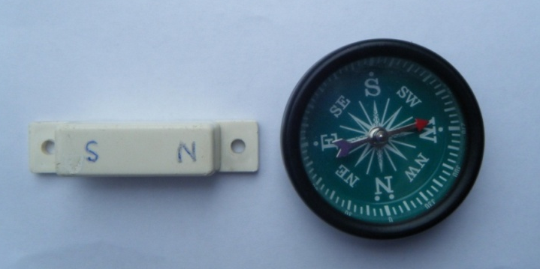
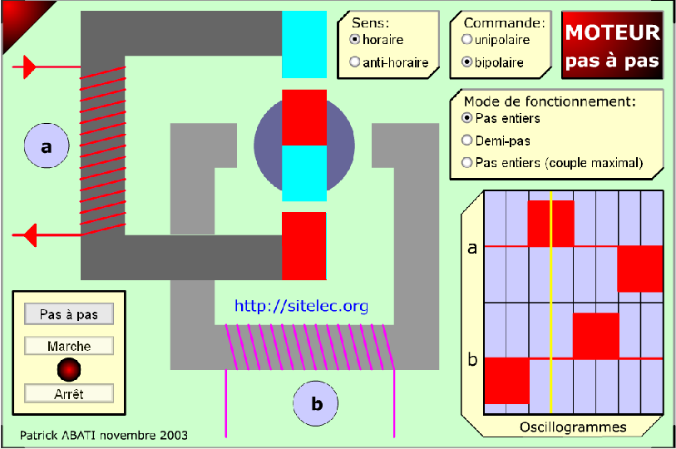
Expérimentation
X 6
Notes:
Se fait en quatre étapes :
- Effet du champ magnétique d’un aimant sur l’aiguille d’une boussole
- Création d’un champ magnétique en alimentant une bobine à l’aide d’une pile
- Application : principe de fonctionnement d’un moteur pas à pas à aimant permanent (simulation numérique)
On finit par un retour au réel : 6 petits moteurs pas à pas sont montés sur la tête de la guitare et permettent ainsi de mettre en rotation les tourillons afin de régler la tension de chaque corde ( et donc leur tonalité )

Slide 17
La démarche
Etude du Produit
Synthèse
Données techniques
Compte rendu
Identification de l’évolution du produit
Identification de la loi d’évolution
brevets
Caractérisation
Identification de l’innovation technologique
Découverte du principe physique
Caractérisation
Expérimentation
Identification du principe d’innovation
Notes:
Identification des lois d'évolution:
Le système d'accordage est le résultat de plusieurs étapes d'évolution correspondant aux trois premières lois d'évolution
( lois n°1 à 3).
On est actuellement ,avec ce système d'accordage automatique , dans une évolution correspondant à la recherche du système idéal : loi n°4
L’activité n°5 permet à l’élève d’aborder les lois d’évolution et d’identifier pour chacune des lois utilisées, les solutions technologiques retenues par le constructeur. Cette activité rappelle le lien entre le besoin exprimé par l’utilisateur (le guitariste) et l’évolution de la guitare
17

Slide 18
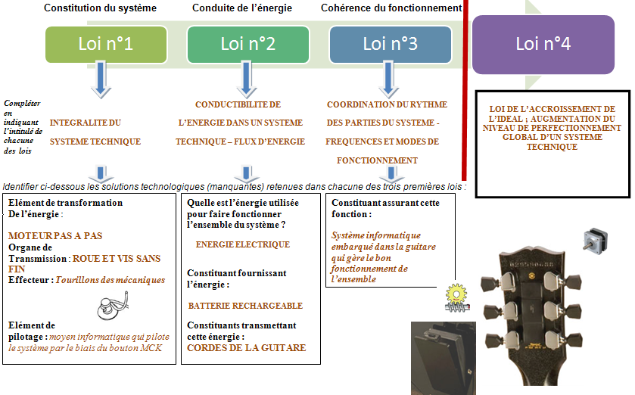
Identification des lois d’évolution
Notes:
On voit que le système étudié est bien le résultat de plusieurs étapes d’évolution ( lois n°1, 2 et 3). Il est nécessaire de rappeler que ce système répond à un besoin exprimé. Le besoin, au niveau du guitariste qui veut une guitare toujours bien accordée quel que soit l’environnement sonore de l’endroit où il se produit, la possibilité de réaliser cet accordage très rapidement et la possibilité de changer de type d’accordage entre deux morceaux lors d’un concert. Le besoin, au niveau de la société GIBSON, est de se démarquer des autres marques de guitare et d’être toujours novateur dans ce domaine où la concurrence est rude ( de nouvelles marques « made in Corée, made in China » fleurissent de plus en plus.
Il est à noter que « GIBSON » est une marque prestigieuse de guitare électrique (et acoustique) et est une référence chez tous les guitaristes.

Slide 19
Synthèse des connaissances
Notes:
Trois études de cas sont proposées, chaque étude de cas comprend plusieurs et porte sur un champ technologique différent ( étude de cas 1 : champ information, étude de cas 2 : champ matériau et étude de cas 3 : champ énergie). Un groupe d’élèves ne fera qu’une des études de cas ( les autres champs seront étudiés avec d’autres supports)

Slide 20
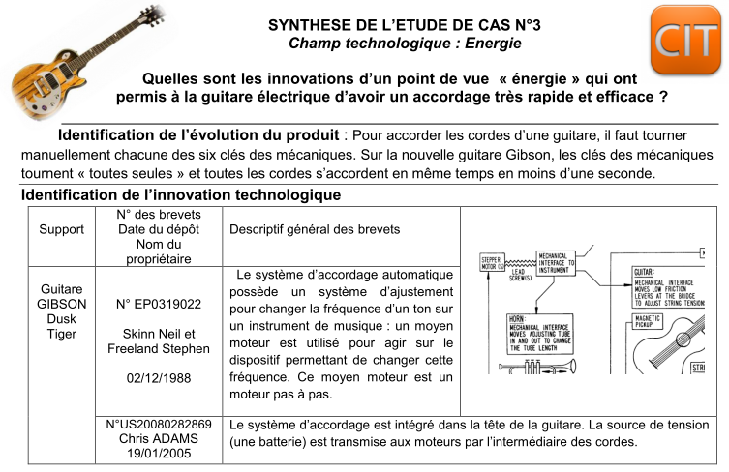
Notes:
Ce document remis à tous les élèves de la classe permet synthétiser et d’avoir une trace des notions abordées par cette étude de cas

Slide 21
